Slide 1


TRƯỜNG MẦM NON GIANG BIÊN
LĨNH VỰC PHÁT TRIỂN THẨM MỸ
Hoạt động : Tạo hình
Đề tài : Vẽ mưa
Giáo viên : Lê Thị Liên
Nguyễn Thị Thường

Slide 2


ỔN ĐỊNH TỔ CHỨC
Cho trẻ chơi TC “Mưa to, mưa nhỏ”

Slide 3

PHƯƠNG PHÁP HÌNH THỨC TỔ CHỨC

Slide 4
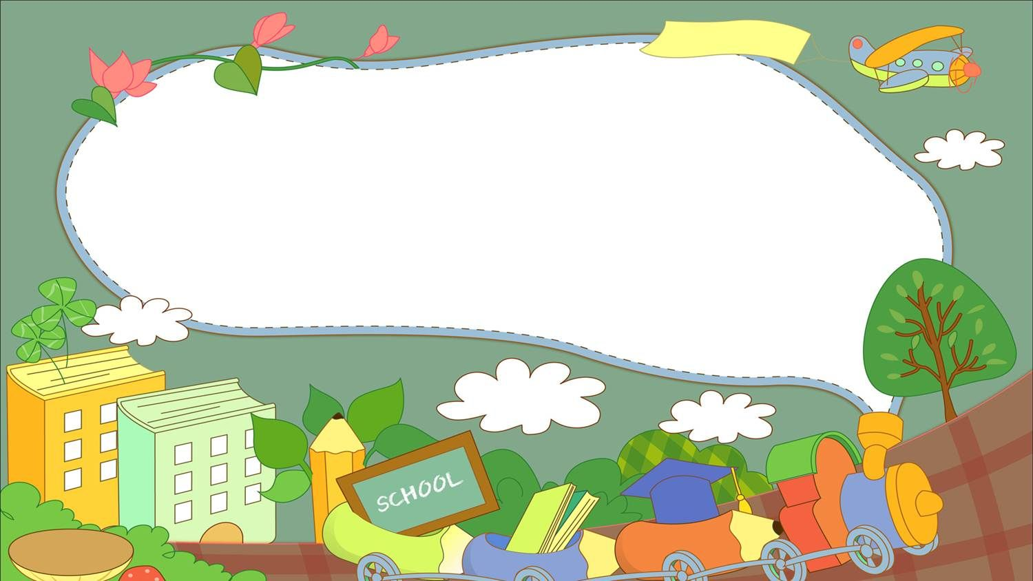
Quan sát đàm thoại

Slide 5
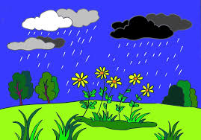

Slide 6

Cô làm mẫu

Slide 7
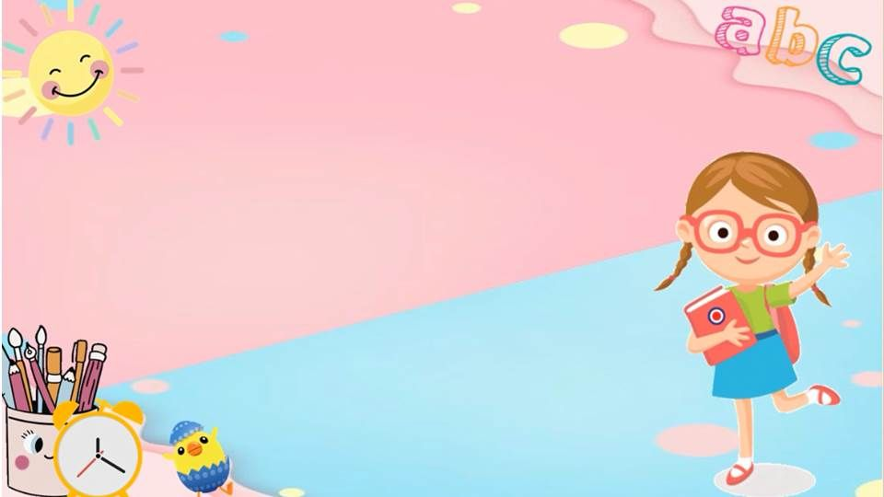
Trẻ thực hiện

Slide 8
Nhận xét sản phẩm

Slide 9

KẾT THÚC

